Slide 1
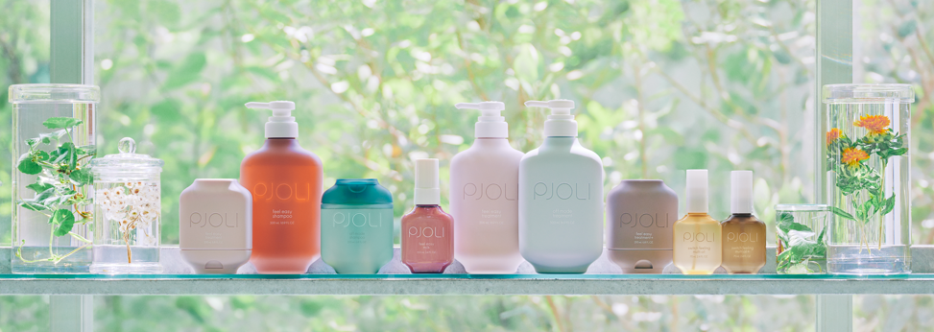
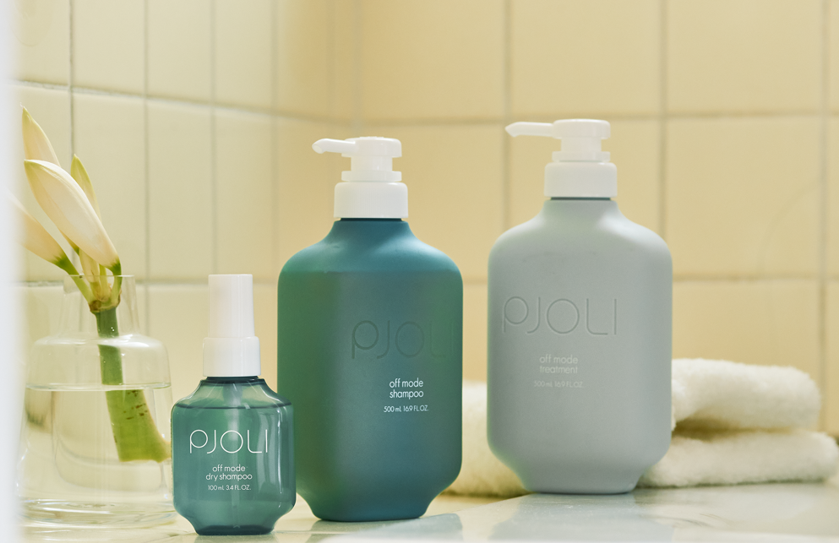
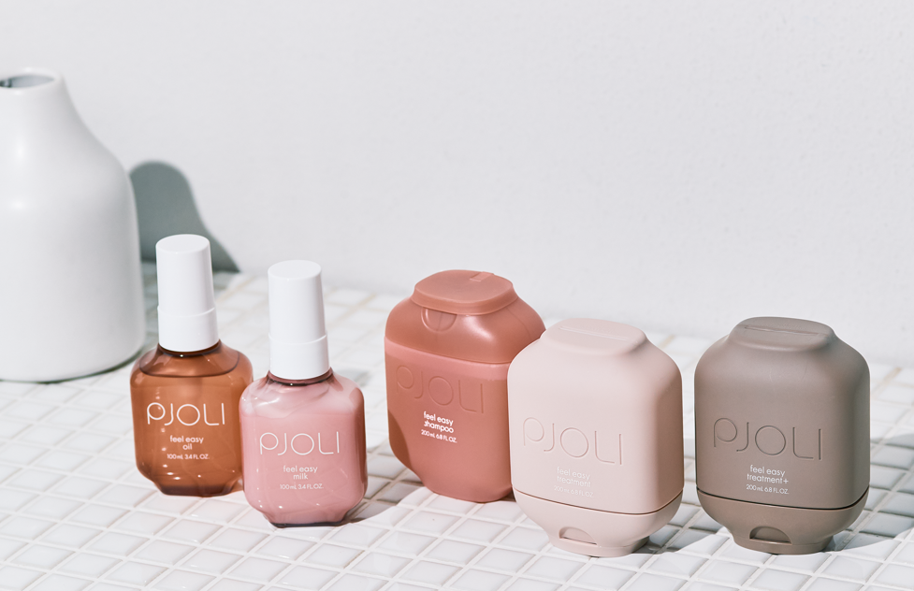
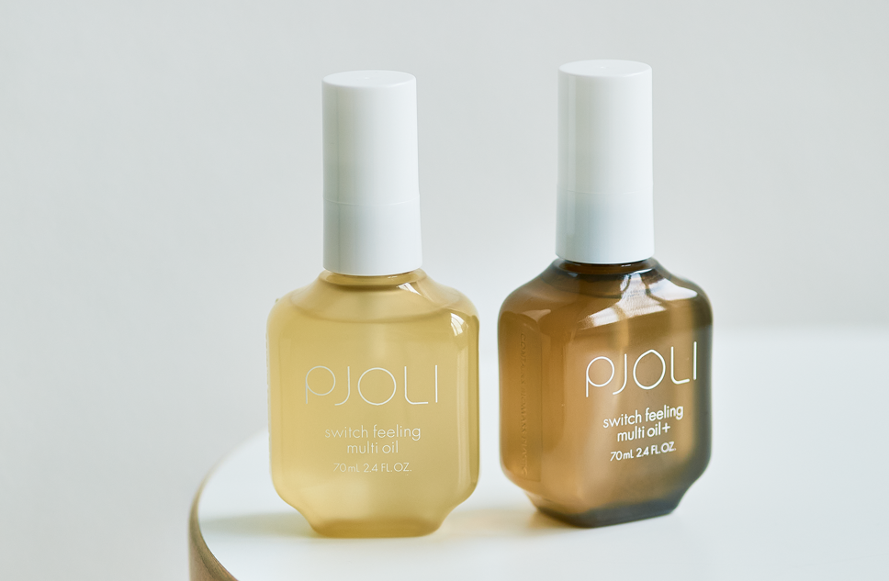
ナチュラル系ヘアケア
『PJOLI』 体験会＆スタジオ開放
オーガニック・ナチュラル系カテゴリの新ブランド登場！
本セミナーでは新登場のボタニカルヘアケアブランド『PJOLI』
全容をお伝えいたします！
ぜひお気軽にご参加をお待ちしております。（当日 体験可能）
日時：３月１３日(水)１８：００～２１：００
※ご都合の宜しいタイミングでお越しくださいませ
CONTENTS
オーガニック・
ナチュラル市場の
可能性について
新ブランド『PJOLI』
商品概要について
『PJOLI』
メニュー施術・体験
【お申込み方法】
（株）ムラカミ 担当セールスまで

